Slide 2
2020-2023
#JuntosPodemos

Slide 3
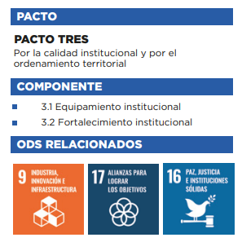
CALIDAD
PROGRAMAS
#JuntosPodemos

Slide 4
Hemos planteado 10 grandes retos como parte del CAMBIO DE PARADIGMA y estrategia del PDM,
8 de ellos fortalecen el pacto por la calidad y el Ordenamiento Territorial
Consideración de la Agenda Urbana Global
Recuperación de confianza en lo público
Determinación por acortar la brecha social
Presencia institucional en el territorio
Proyecto de largo aliento
Una apuesta por la Glocalidad
La educación y la cultura como elemento estructural
Giro de énfasis entre fondo y forma - Calidad Vs Cantidad
Apropiación de la tecnología a favor del proyecto Urbano
Dimensión humana del funcionario público
#JuntosPodemos

Slide 5
INFORME DE GESTIÓN
Hemos planteado 10 grandes retos como parte del CAMBIO DE PARADIGMA y estrategia del PDM, 6 de ellos fortalecen el pacto de Seguridad y Convivencia
Consideración de la Agenda Urbana Global
Recuperación de confianza en lo público
Determinación por acortar la brecha social
Presencia institucional en el territorio
Proyecto de largo aliento
Una apuesta por la Glocalidad
La educación y la cultura como elemento estructural
Giro de énfasis entre fondo y forma - Calidad Vs Cantidad
Apropiación de la tecnología a favor del proyecto Urbano
Dimensión humana del funcionario público
SECRETARÍA DE SERVICIOS ADMINISTRATIVOS
MARTA CECILIA AGUIRRE QUINTERO.
Secretaria Encargada
#JuntosPodemos

Slide 6
PROGRAMA
3.2.1 Gobierno eficiente, transparente y orientado a la gestión
Periodicidad del Indicador: Anual
Valor producto esperado al final del cuatrienio: 80%
Valor producto esperado al final de la vigencia 2020: 15%
Valor al finalizar el trimestre 3 de 2020: 0
Valor al finalizar el trimestre 4 de 2020: 15%
FUENTE PRINCIPAL
VALOR EJECUTADO
Otras Fuentes
(CUALES)
PRODUCTO
Avance en la implementación de MIPG.
Recursos Propios
$ 6,624,973,282
N/A
ACTIVIDADES EJECUTADAS
PARA LA VIGENCIA 2020
Política de MIPG Fortalecimiento organizacional y simplificación de procesos “Gestionar y promover el fortalecimiento y mejoramiento continuo de la entidad, buscando la satisfacción de los grupos de interés respecto a los servicios prestados”.
Servicio de Vigilancia a las sedes administrativas
Servicio de Transporte Operativo
Mantenimiento Preventivo de Vehículos
#JuntosPodemos

Slide 7
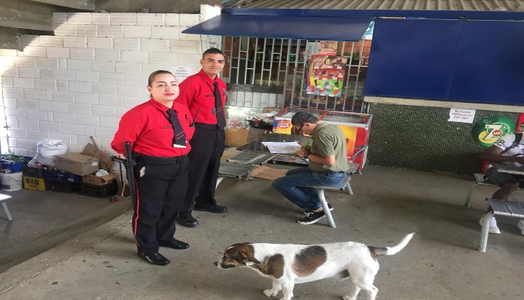
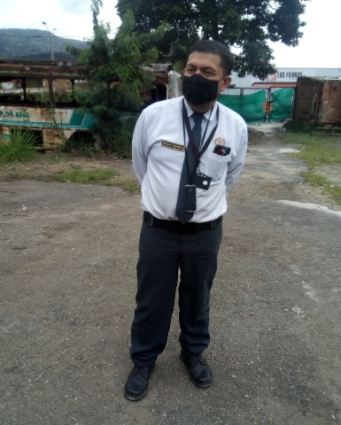
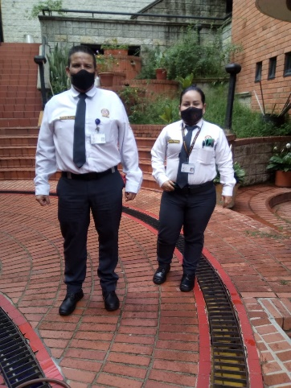
Servicio de Vigilancia a las Sedes Administrativas
PROGRAMA
3.2.1 Gobierno eficiente, transparente y orientado a la gestión
#JuntosPodemos
Notes:
Código : F- GI--56 Versión:02 Fecha Aprobación :2020-01-13

Slide 8
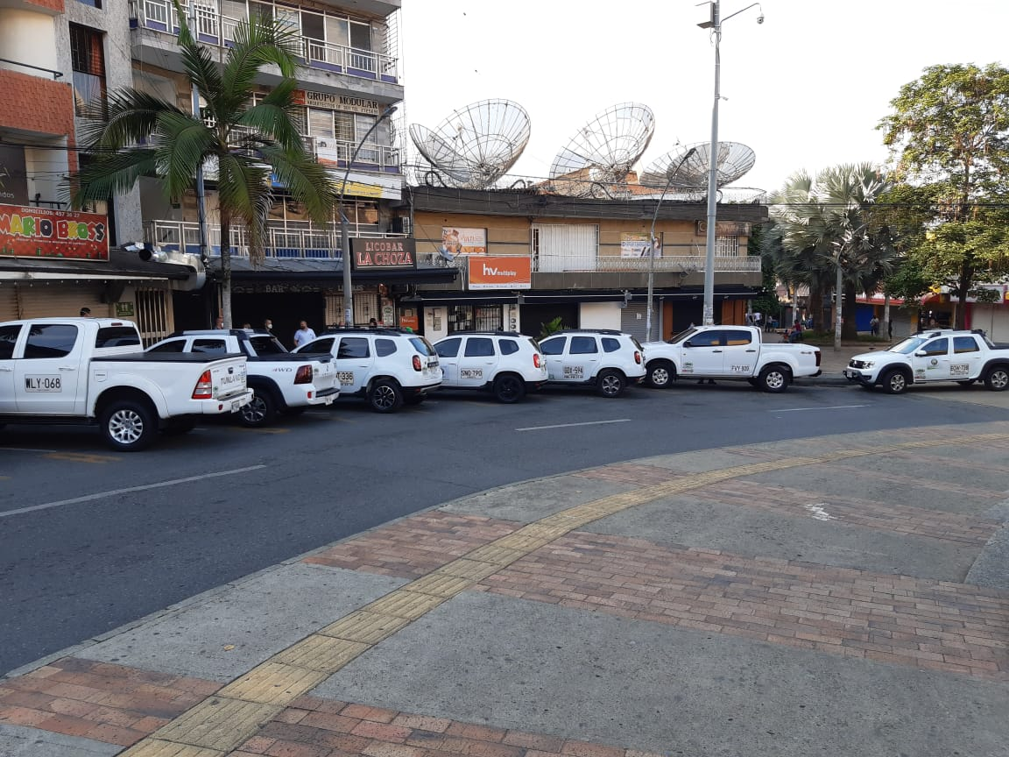
PROGRAMA
3.2.1 Gobierno eficiente, transparente y orientado a la gestión
Servicio de Transporte Operativo
#JuntosPodemos
Notes:
Código : F- GI--56 Versión:02 Fecha Aprobación :2020-01-13

Slide 9
WILMAR ARANGO ZEA DIRECTOR ADMINISTRATIVO
Dirección Logística
INFORME DE GESTION AÑO
2020
#s

Slide 10
ADQUISICIONES Y SUMINISTROS
1- Contratación Directa No.1.200 de 2020 con la empresa LITOGRAFIA CARACAS/ OMAR DE JESUS DEL RIO DUQUE Suministro de papelería e implementos de oficina para la Alcaldía del municipio de Bello, por un total de $56.833.025.55.
2- Contratación Directa No.802 de 2020 con la empresa AGENCIA GRUPO BRAND S.A.S. Suministro de elementos de protección personal y seguridad industrial, para los empleados de la administración municipal de bello, por un valor de $341.974.063
#JuntosPodemos

Slide 11
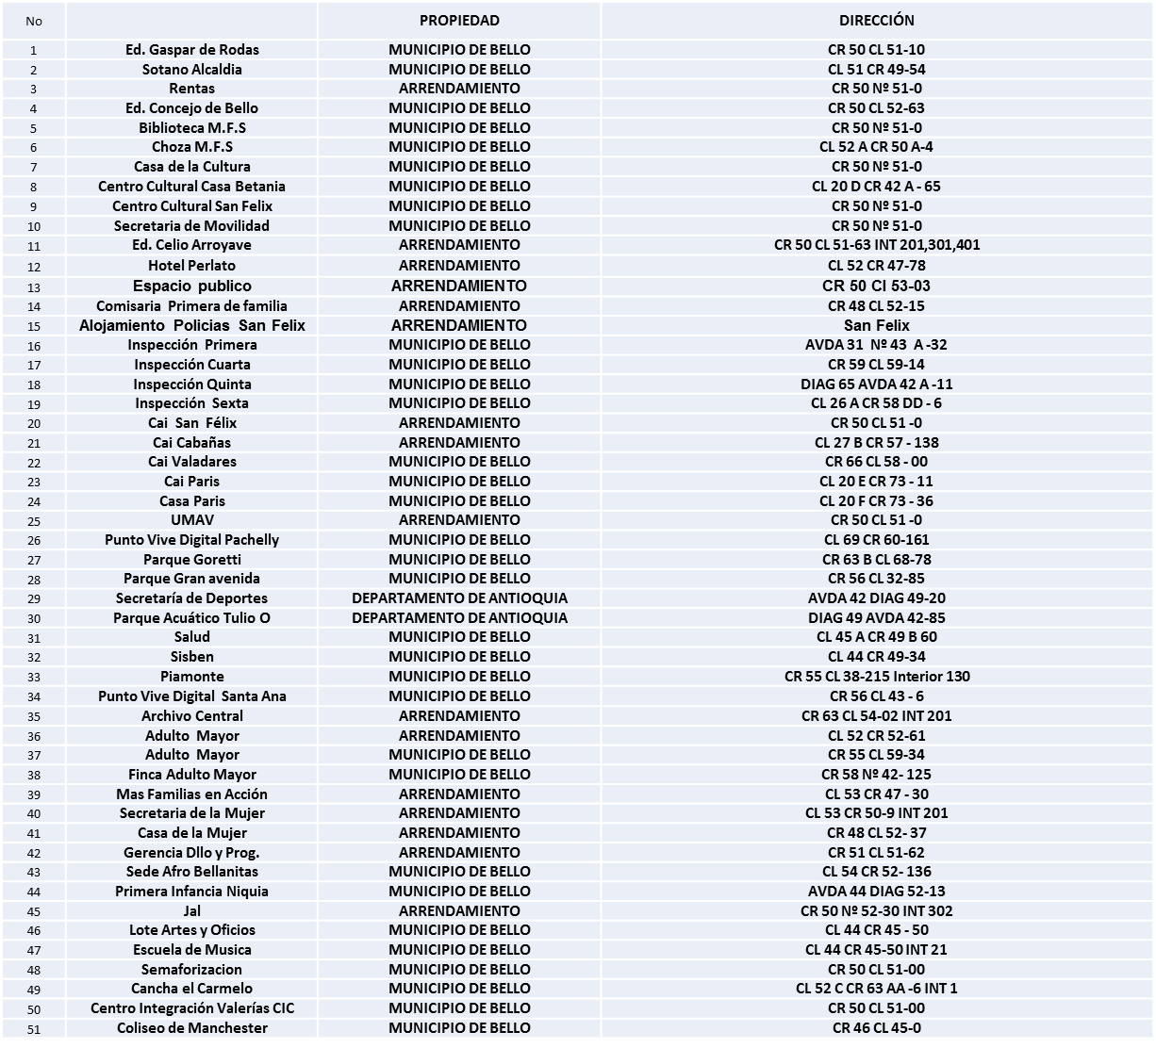
ARRENDAMIENTOS
La Administración Municipal cuenta con :
35 Sedes Administrativas
16 sedes en arrendamiento, con un valor mensual de $137.258.601.
.
#JuntosPodemos

Slide 12
NOVEDADES DE ARRENDAMIENTOS
Estación de Servicios y mall CANADA S.A.S, ubicado en el municipio de Girardota en la vereda san Andrés.
Destinación: custodia de los vehículos inmovilizados por los operativos de
control e infracciones al código nacional de transito, así mismo para los
vehículos que de acuerdo a la Ley 1730 del 2014 son objeto de resolución de
abandono y posterior proceso de remate o charratizacion por parte de la secretaria de movilidad.
CANON DE ARRENDAMIENTO: $ 45.000.000
#JuntosPodemos
Notes:
Código : F- GI--56 Versión:02 Fecha Aprobación :2020-01-13

Slide 13
VEHICULOS
PROGRAMA
CARROS:
La Administración Municipal cuenta con 19 conductores vinculados, asignados a diferentes Dependencias
Conductor | Dependencia
Roberto Zapata | Alcaldía
Alex Agudelo | Alcaldía
Juan Guillermo Fernández | Alcaldía
Alexander Estrada | Gestión del Riesgo
Héctor Porras | Obras Publicas
Andrés Suaterna | Secretaría de Gobierno
Jorge Alberto Ochoa | Salud
Gonzalo Henao
Gonzalo Giraldo
John Jairo Muñoz
Oscar Agudelo
Wilson Echavarría
Farley Zapata
Marco Fidel Suarez
Gustavo Suarez
Faber Gaviria
Oscar Chica
Oscar Monsalve
Guillermo Gil
#JuntosPodemos

Slide 14
SERVICIOS PUBLICOS (AVANTEL)
En el año 2019 la Administración Central contaba con 181 equipos con servicio de Avantel distribuidos para los diferentes grupos operativos , administrativos y la Policía Nacional. Para el año 2020 por autorización de la Nueva Administración se fueron cancelando estos servicios de Avantel porque los funcionarios que los tenían para su servicio no los estaban utilizando, para el próximo mes solo se pagaran 5 servicios al operador de Avantel además el contrato de PDA de la Policía Nacional salió del operador de Avantel el contrato lo realiza directamente la secretaria de Gobierno.
AVANTEL
AÑO | 2020 | 2019 | DIFERENCIA
ENERO | 0,00 | 8.015.655 | -8.015.655
FEBRERO | 2.903.651 | 7.153.459 | -4.249.808
MARZO | 2.646.107 | 2.903.651 | -257.544
ABRIL | 0,00 | 2.216.782 | -2.216.782
MAYO | 2.300.845 | 2.216.782 | 84.063
JUNIO | 2.435.765 | 2.950.920 | -515.155
JULIO | 2.125.403 | 2.216.782 | -91.379
AGOSTO | 1.705.947 | 2.950.920 | -1.244.973
SEPTIEMBRE | 1.133.803 | 3.317.989 | -2.184.186
OCTUBRE | 1.136.856 | 2.216.782 | -1.079.926
TOTAL | 16.388.377 | 36.159.722 | -19.771.345

Slide 15
UNE
Se le solicito al Director de las TIC que realice actualización de precios de banda ancha y súper banda ancha para bajar los pagos de este servicios ya que los precios actuales están mas bajos que los que tenemos actualmente.
TIGO-UNE
AÑO | 2020 | 2019 | DIFERENCIA
ENERO | 7.926.542 | 8.015.328 | -88.786
FEBRERO | 6.879.271 | 7.926.542 | -1.047.271
MARZO | 7.296.290 | 6.879.271 | 417.019
ABRIL | 7.175.742 | 6.549.279 | 626.463
MAYO | 14.102.801 | 8.339.115 | 5.763.686
JUNIO | 7.329.109 | 7.347.293 | -18.184
JULIO | 9.559.691 | 7.133.524 | 2.426.167
AGOSTO | 6.757.178 | 7.253.103 | -495.925
SEPTIEMBRE | 8.109.872 | 6.606.286 | 1.503.586
OCTUBRE | 7.089.972 | 7.977.564 | -887.592
TOTAL | 82.226.468 | 74.027.305 | 8.199.163

Slide 16
EPM
EPM
AÑO | 2020 | 2019 | DIFERENCIA
ENERO | 145.497.055 | 168.931.498 | -23.434.443
FEBRERO | 100.067.347 | 145.497.055 | -45.429.708
MARZO | 164.283.376 | 100.067.347 | 64.216.029
ABRIL | 142.811.685 | 153.935.274 | -11.123.589
MAYO | 117.499.490 | 211.459.852 | -93.960.362
JUNIO | 124.106.776 | 261.126.492 | -137.019.716
JULIO | 94.099.374 | 403.460.456 | -309.361.082
AGOSTO | 101.214.713 | 155.255.143 | -54.040.430
SEPTIEMBRE | 92.325.460 | 205.578.060 | -113.252.600
OCTUBRE | 106.965.356 | 160.122.661 | -53.157.305
TOTAL | 1.188.870.632 | 1.965.433.838 | -776.563.206

Slide 17
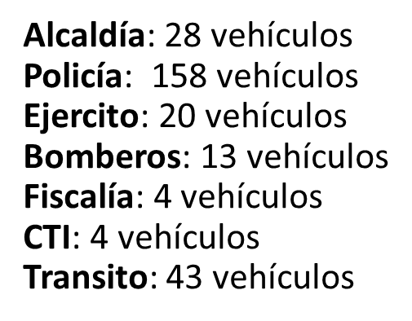
COMBUSTIBLE
OBJETIVO: Suministrar combustible para abastecer el parque automotor propiedad del municipio de Bello y los organismos de seguridad que atienden dicha municipalidad
EL VALOR INICIAL DEL CONTRATO: por valor de $ 354.000.000 y una Adición de $177.000.000
PLAZO INICIAL: Hasta agotar el presupuesto adjudicado sin exceder del 31 de diciembre de 2020
ORDEN DE COMPRA No. 45048
#JuntosPodemos

Slide 18
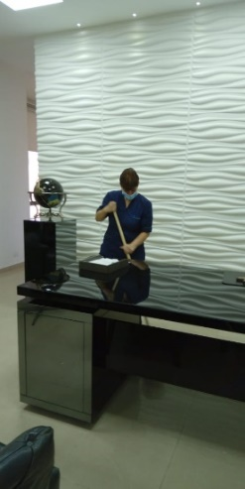
ASEO
PROGRAMA
OBJETIVO: Prestar el servicio de apoyo en actividades combinadas de limpieza reciclaje y mantenimiento de jardines en las diferentes sedes administrativas internas (edificios y oficinas)
Como externas (parques y jardines) donde funciona la administración de Bello.
EMPRESAS DE SERVICIOS ASEAR S.A.E.S.P
#JuntosPodemos

Slide 19
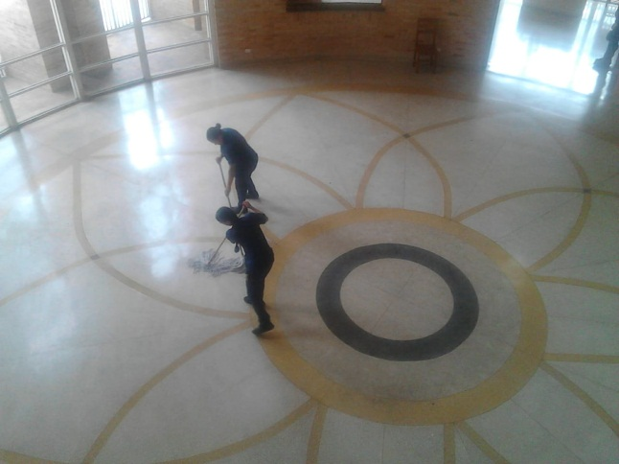
PROGRAMA
LIMPIEZA RECICLAJE Y MANTENIMIENTO
BIBLIOTECA MARCO FIDEL SUAREZ
CASA DE JUSTICIA
CASA DE LA CULTURA
CASA DE LA MUJER
CASA AFROBELLANITA
CATASTRO
COMISARIA 1ra.
CONCEJO MUNICIPAL
FAMILIAS EN ACCION
GASPAR DE RODAS
GERENCIA DE PROYECTOS
OFICINA DE RENTAS
PARQUE RECREATIVO GRAN AVENIDA
PIAMONTE
PVD CASA BETHANIA
PVD PACHELLY
PVD SANTA ANA
SECRETARIA DE GOBIERNO
SECRETARIA DE LA MUJER
SECRETARIA DE MOVILIDAD
SECRETARIA DE OBRAS PUBLICAS
SECRETARIA DE SALUD
SECRETARIA DE VIVIENDA (APOYOS)
SISBEN
UMAV
UNIDAD DEPORTIVA TULIO OSPINA
#JuntosPodemos
Notes:
Código : F- GI--56 Versión:02 Fecha Aprobación :2020-01-13

Slide 20
DIRECCIÓN ADMINISTRATIVA DE TALENTO HUMANO
INFORME DE GESTIÓN 2020
Código : F- GI--56 Versión:02 Fecha Aprobación :2020-01-13
Notes:
Código : F- GI--56 Versión:02 Fecha Aprobación :2020-01-13

Slide 21
METODOLOGIA DEL REDISEÑO INSTITUCIONAL
Se realizo el estudio técnico conforme a la Guía Metodología del DAFP, “Guía de Rediseño Institucional para Entidades Públicas del Orden Territorial” Versión 2018. Y se contrato una asesora especializada en temas de empleo publico, carrera administrativa y experta en procesos de rediseño institucional a nivel nacional.
Mediante Decreto 202004000344 de 24 de Junio de 2020, se conforma el Comité Directivo para el Rediseño y Modernización Institucional.
En cumplimiento del Decreto 498 de 2020 se realizo socialización a las organizaciones sindicales de los servidores públicos de la administración municipal sobre el alcance y proceso del rediseño institucional.

Slide 22
REDISEÑO INSTITUCIONAL
Se Cambio la Denominación de las siguientes dependencias:
Oficina Asesora Jurídica pasa a denominarse Secretaria Jurídica
Oficina Asesora Gestión del Riesgo se denomina Secretaria de Gestión del Riesgo y atención de desastres.
Gerencia de Progreso e inclusión social se denomina Secretaria de Participación e Inclusión Social
Secretaria de Gobierno se denomina Secretaria de Seguridad y Convivencia Ciudadana
Secretaria Privada se denomina Secretaria del Interior
Subsecretaria de Regulación y Control se denomina Subsecretaria de Gobernabilidad.
Se crearon las siguientes Dependencias:
Gerencia de Desarrollo Económico (Despacho del Alcalde)
Dirección Administrativa de Comunicaciones (Secretaria del Interior)
Subsecretaria de Convivencia Ciudadana (Secretaria de Seguridad y Convivencia Ciudadana)
Subsecretaria de Movilidad Humana (Secretaria de Movilidad)
Dirección Técnica de Desarrollo Rural y Agropecuario (Secretaria de Medio Ambiente, Vivienda y Desarrollo Rural)
Dirección Técnica de conocimiento del riesgo (Secretaria de Gestión del Riesgo y Atención de Desastres)
Dirección Técnica de atención el riesgo (Secretaria de Gestión del Riesgo y Atención de Desastres)
Dirección Técnica de Control Disciplinario Interno (Despacho del Alcalde)

Slide 23
REDISEÑO INSTITUCIONAL
Se Traslado una dependencia a otra secretaria:
La Dirección de Reconciliación pasa a la Secretaria de Seguridad y Convivencia
Se creo una comisaria de familia (Se reglamento la Jurisdicción mediante Acuerdo Municipal (015 del 25 de septiembre de 2020)
Una plaza de comisario de familia
Una plaza de profesional universitario Psicólogo
Una plaza de profesional universitario Trabajador Social
Se aumento un grado salarial:
Los inspectores de policía y el corregidor, pasan de grado 02 a grado 03,
Se creo un Ente Descentralizado:
Se crea el Instituto para el Deporte y la Recreación del Municipio de Bello –INDERBELLO-
Se Suprime:
Secretaria de Deportes y Recreación y las 2 direcciones administrativas.
Dirección Administrativa de Defensa Judicial
Una plaza de profesional especializado de libre nombramiento y remoción

Slide 24
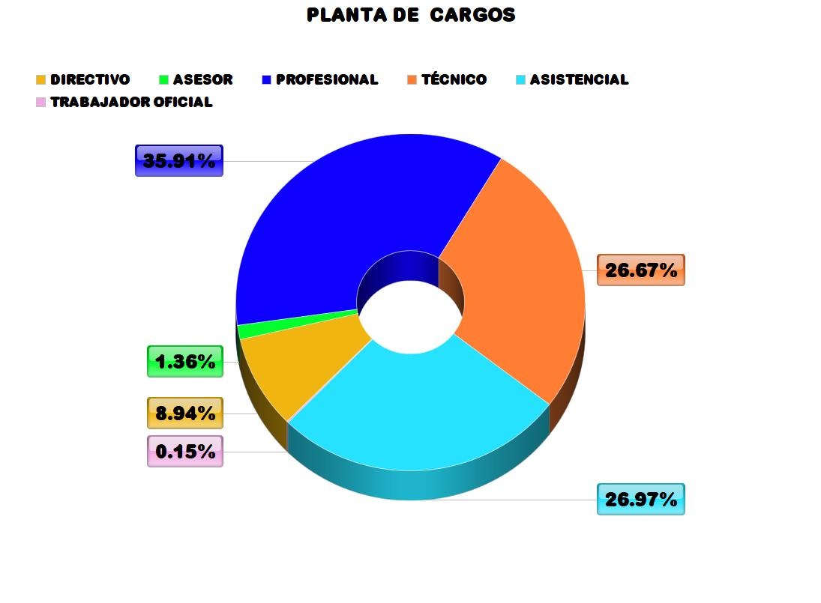
PLANTA DE CARGOS
ESTABLECIDA MEDIANTE DECRETO MUNICIPAL 202004000452

Slide 25
PLANTA DE PERSONAL – ALCALDÍA MUNICIPAL DE BELLO
NIVEL JERARQUICO | SITUACIÓN DEL FUNCIONARIO
 | EN COMISIÓN | ENCARGO | PROVISIONALIDAD | EN TITULARIDAD
Directivo | 2 |  |  | 55
Asesor |  |  |  | 9
Profesional | 2 | 25 | 150 | 55
Técnico |  | 18 | 122 | 35
Asistencial |  | 23 | 119 | 35
Trabajador Oficial |  |  |  | 1
Total general | 4 | 66 | 391 | 190

Slide 26
CONVOCATORIA PÚBLICA COMISIÓN NACIONAL DEL SERVICIO CIVIL
La Convocatoria No. 998 de 2019- TERRITORIAL 2019 en la cual se encuentra participando actualmente la Entidad, está compuesta por 363 vacantes distribuidas según su nivel Jerárquico de la siguiente manera:
El pasado 31 de agosto de 2020 la CNSC publicó las respuestas a las reclamaciones frente a los resultados de la Verificación de Requisitos Mínimos y los resultados definitivos de Admitidos y No Admitidos para este proceso de Selección.
NIVEL | TOTAL PLAZAS
Profesional | 144
Técnico | 128
Asistencial | 91

Slide 27
GERENCIA PÚBLICA Y ACUERDO DE GESTIÓN
PROCESO EVALUACION DE DESEMPEÑO LABORAL
En la Alcaldía Municipal de Bello, el número de funcionarios a evaluar es el siguiente:
CARRERA ADMINISTRATIVA: 166
CLASIFICACIÓN POR NIVEL JERÁRQUICO:
PROFESIONAL: 62
TÉCNICO: 53
ASISTENCIAL: 51
A la fecha se encuentra consolidado el proceso de evaluación de desempeño laboral del primer semestre del año 2020 en el aplicado EDL- APP de la Comisión Nacional del Servicio Civil cumpliendo con los términos establecidos en la normatividad vigente.
Las Secretarias han cumplido en un 98% con los Acuerdos de Gestión de los Gerentes Públicos (Subsecretarios, Directores y Jefes de Oficina).
Se les solicito realizar de manera virtual con el DAFP el curso para gerentes públicos.
Código : F- GI--56 Versión:02 Fecha Aprobación :2020-01-13
Notes:
Código : F- GI--56 Versión:02 Fecha Aprobación :2020-01-13

Slide 28
Modelo integrado de Planeación y Gestión Mipg,
Se avanza en la implementación de la Dimensión 1 Talento Humano.
Se encuentran actualizados para esta vigencia las 3 Políticas y los 6 Planes de responsabilidad de la Dirección de Talento Humano:
Política de Gestión Estratégica de Talento Humano
Política de Integridad
Política de Gestión del Conocimiento y la Innovación
Planes:
Plan Anual de vacantes
Provisión de Empleo
Plan Institucional de Capacitación
Plan de Estímulos
Plan del Sistema de Gestión de Salud y Seguridad en el Trabajo
Plan Estratégico de Talento Humano.
Para esta vigencia se proyectó:
La Política de Gestión Estratégica
La Política de Integridad
Acto Administrativo (Decreto), mediante el cual se adopta el Código de Integridad.
Se tienen actualizada la información del Sistema de Gestión en un 95%
Notes:
Código : F- GI--56 Versión:02 Fecha Aprobación :2020-01-13

Slide 29
SITUACIONES ADMINISTRATIVAS
Se lleva registro de los estudiantes que se reciben a través de Talento Humano para realizar su PRÁCTICA o PASANTÍA profesional y/o social, Judicatura, Alfabetización, que a la fecha son en total 84 estudiantes, de algunos programas, tales como Ingeniería Civil, Trabajo Social, Psicología, Tránsito y Transporte, Gestión Catastral, Manejo Ambiental, Ingeniería Ambiental, Gestión Administrativa, Gestión Financiera y Contable, Desarrollo Gráfico y Proyectos de Arquitectura, Nutrición y Dietética, Arquitectura, Asistentes Administrativos, Gestión Comunitaria y Hotelería y Turismo, entre otros, de acuerdo con los requerimientos de las diferentes dependencias Con estos profesionales en formación, se realiza apoyo a procesos en las diferentes dependencias. Así mismo, hemos recibido 33 estudiantes para realizar SERVICIO SOCIAL Y/O ALFABETIZACIÓN, los cuales de igual manera se han distribuido en las diferentes dependencias que los han requerido.
Con el único propósito de dar continuidad de manera oportuna el proceso de identificación del personal, se viene CARNETIZANDO al personal de planta, contratistas y Administrativos de instituciones educativas; anotando que también se ha apoyado con la carnetización del personal del Concejo Municipal, Concejales y Personería.
Llevamos un registro de PERMISOS SINDICALES: Puede apreciar un consolidado que reúne las solicitudes de los permisos, donde se aprecia el tiempo requerido por cada organización con su respectiva respuesta, costo por organización, además, de las organizaciones sindicales que tenemos, donde encontrará los valores y tiempos generados durante este período, ver cuadro.
Llevamos un registro de PERMISOS REMUNERADOS. Podemos apreciar un consolidado del 100%, que reúne todas las solicitudes de los permisos concedidos, ver anexo que contiene la relación en los términos acordados, donde se aprecia el tiempo solicitado, Ver consolidado a continuación:
Código : F- GI--56 Versión:02 Fecha Aprobación :2020-01-13
Notes:
Código : F- GI--56 Versión:02 Fecha Aprobación :2020-01-13

Slide 30
PLAN DE BIENESTAR LABORAL
El pilar fundamental de la Administración Municipal de Bello es su talento humano, de manera que su bienestar, es el eje y prioridad fundamental institucional; en consecuencia, la manera como se implementen las políticas y procedimientos en su manejo, incidirá directamente en el éxito de la administración y el cumplimiento de los objetivos y metas institucionales.
MARCO NORMATIVO
Decreto Ley 1567 de 1998. Por el cual se crea el Sistema Nacional de Capacitación y el Sistema de Estímulos para los empleados del Estado, junto con las políticas de Bienestar Social, orientados a la planeación, ejecución y evaluación de Programas y Proyectos que den respuesta a las necesidades de los funcionarios para su identificación y compromiso con la misión y la visión institucional.
Ley 909 del 23 de septiembre de 2004, parágrafo del Artículo 36. Establece que con el propósito de elevar los niveles de eficiencia, satisfacción y desarrollo de los empleados en el desempeño de su labor y de contribuir al cumplimiento efectivo de los resultados institucionales, las entidades deberán implementar programas de bienestar e incentivos, de acuerdo con las normas vigentes y las que desarrollen la presente Ley.
Código : F- GI--56 Versión:02 Fecha Aprobación :2020-01-13
Notes:
Código : F- GI--56 Versión:02 Fecha Aprobación :2020-01-13

Slide 31
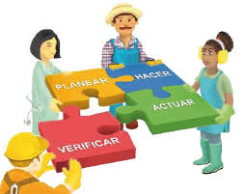
COMPONENTES
ESTIMULOS E INCENTIVOS
FORMACION Y CAPACITACION
ESTILOS DE VIDA SALUDABLES
SISTEMA DE GESTION DE SEGURIDAD Y SALUD EN EL TRABAJO
Notes:
Código : F- GI--56 Versión:02 Fecha Aprobación :2020-01-13

Slide 32
FORMACIÓN Y CAPACITACIÓN
Tema | Fecha
Preparación para el retiro laboral (virtual) | Agosto 6, 13, 20 y 26 Septiembre 3
Inducción (virtual) | Septiembre
Presupuesto Público y Formulación del Presupuesto 2021 (Gabinete Municipal) | Octubre 6, 7 y 8
Capacitación y Seguimiento a las Políticas Públicas (Gabinete Municipal) | 27 de octubre
Notes:
Código : F- GI--56 Versión:02 Fecha Aprobación :2020-01-13

Slide 33
ESTÍMULOS E INCENTIVOS
Tema | Fecha
Actividades mes de el niño (virtual) Taller "Elaboración de máscaras" Taller "Huerta casera" Entrega de dulces y regalos (padres) Taller "Chefcitos" Show de Magia | octubre 17 octubre 24 octubre 30 octubre 31 octubre 31
Encuentro de familia (virtual) Entrega de obsequios para las familias Taller de juegos de mesa Conferencia "Educación Emocional para la familia en momentos de Crisis Social" Taller de asados Show de humor | octubre 22 y 23 octubre 24
Reconocimiento a grupos de disposición voluntaria | noviembre 4
Encuentro de parejas "El amor en tiempos de pandemia" | noviembre 7 y 8
ENCUENTRO DE VIDA “Una Vida emocionalmente inteligente” (Prejubilados) | noviembre 20
Código : F- GI--56 Versión:02 Fecha Aprobación :2020-01-13
Notes:
Código : F- GI--56 Versión:02 Fecha Aprobación :2020-01-13

Slide 34
Código : F- GI--56 Versión:02 Fecha Aprobación :2020-01-13
Notes:
Código : F- GI--56 Versión:02 Fecha Aprobación :2020-01-13

Slide 35
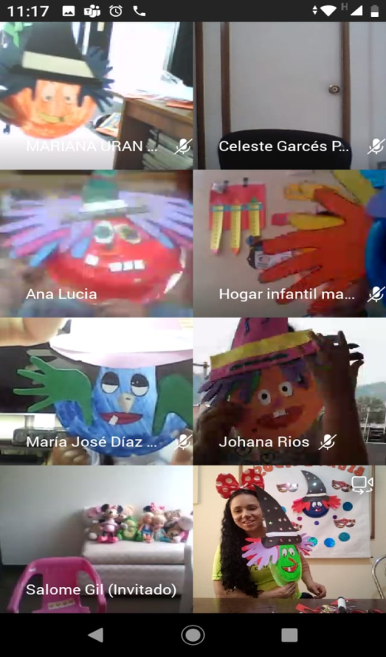
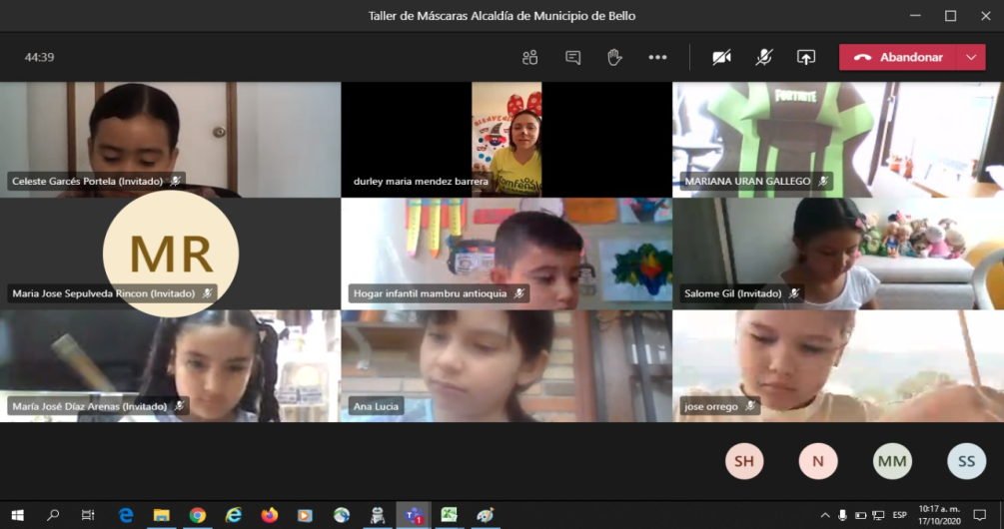
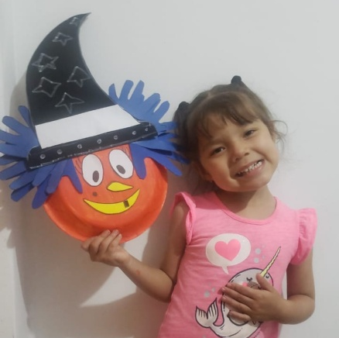
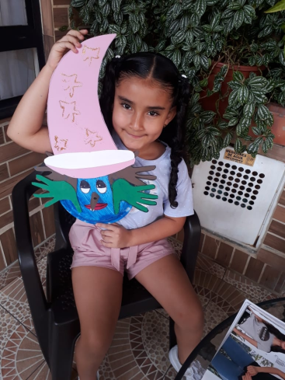
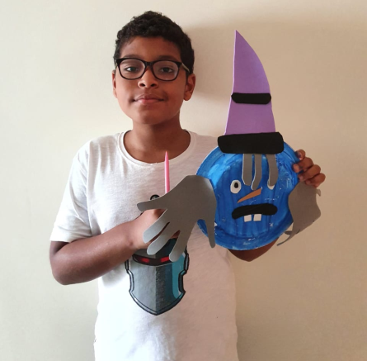
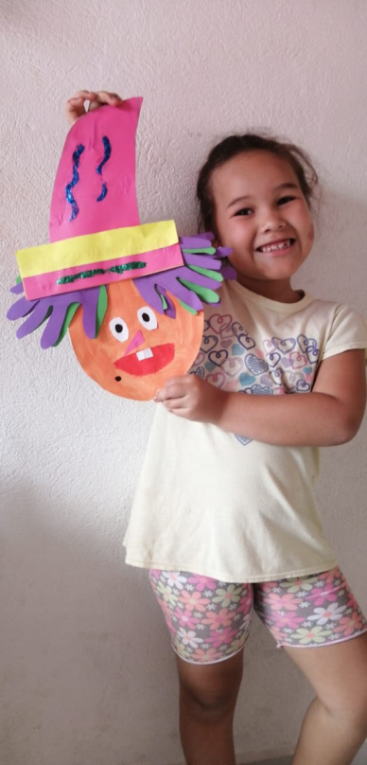
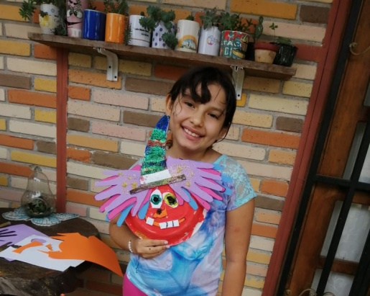
Actividades mes de el niño (virtual)
Código : F- GI--56 Versión:02 Fecha Aprobación :2020-01-13
Notes:
Código : F- GI--56 Versión:02 Fecha Aprobación :2020-01-13

Slide 36
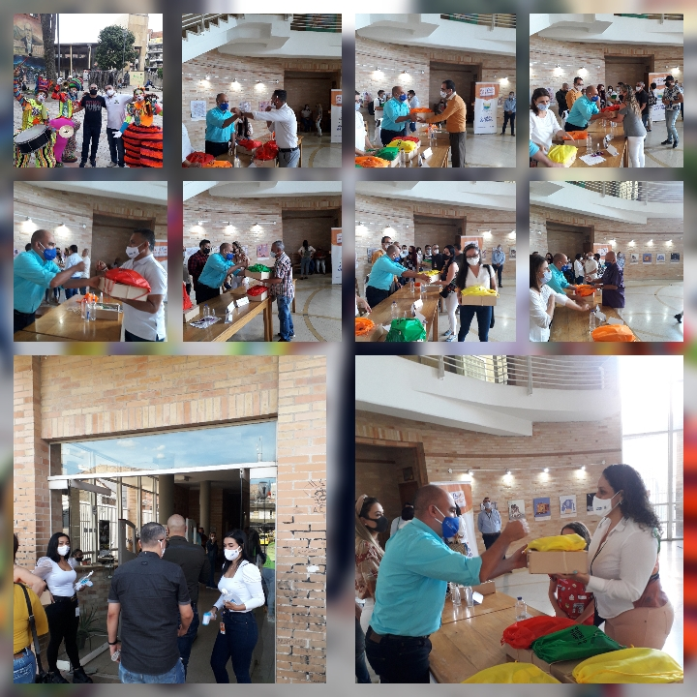
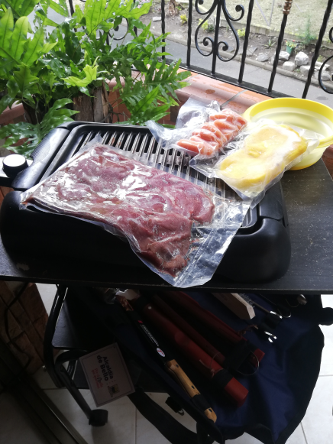
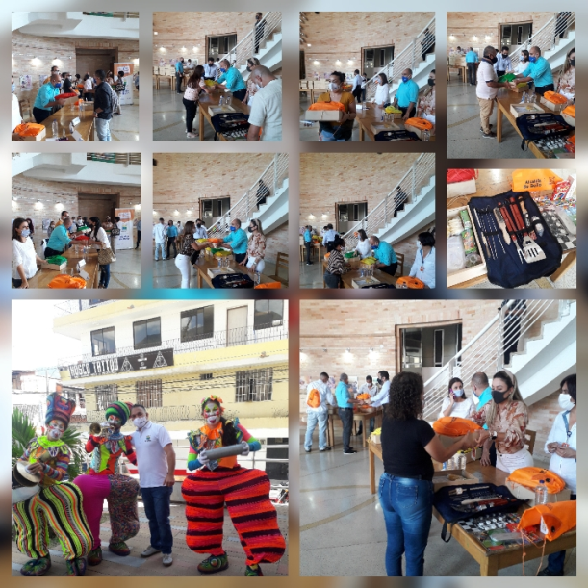
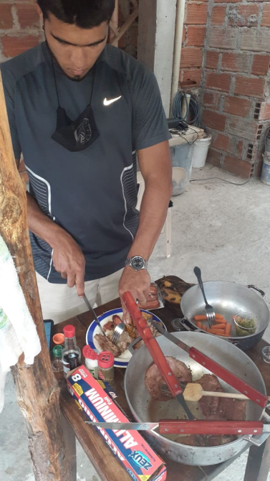
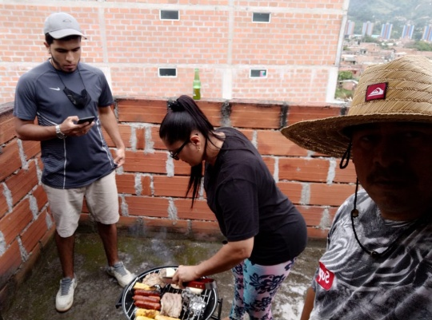
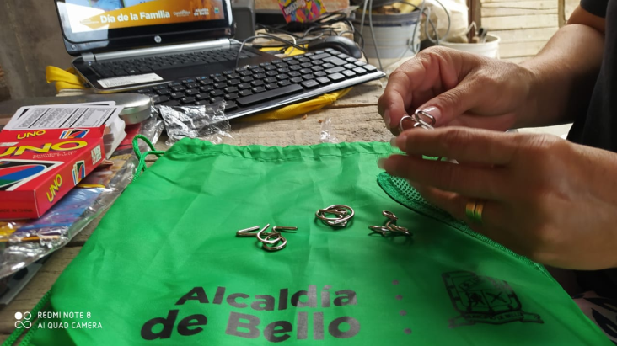
Código : F- GI--56 Versión:02 Fecha Aprobación :2020-01-13
Notes:
Código : F- GI--56 Versión:02 Fecha Aprobación :2020-01-13

Slide 37
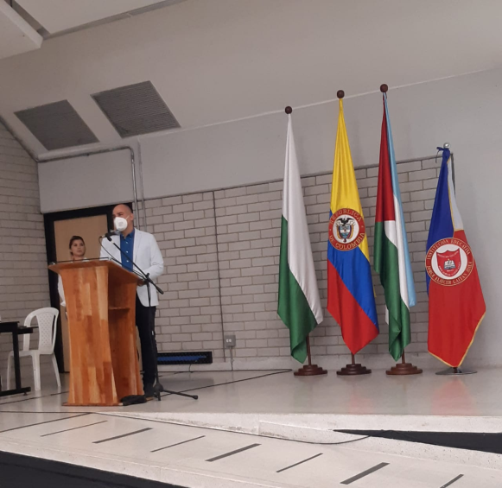
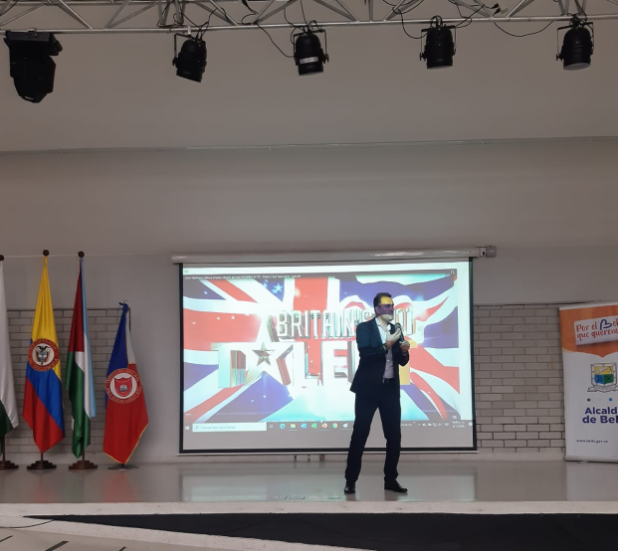
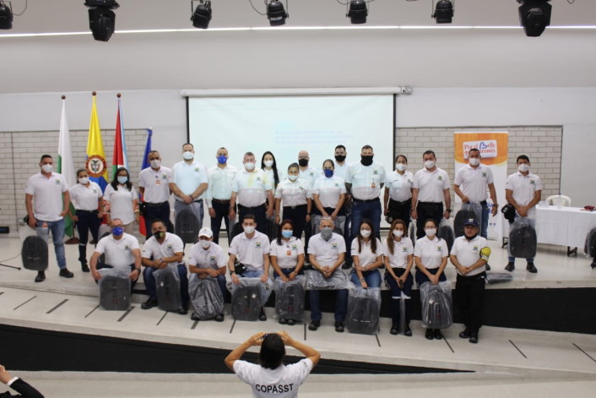
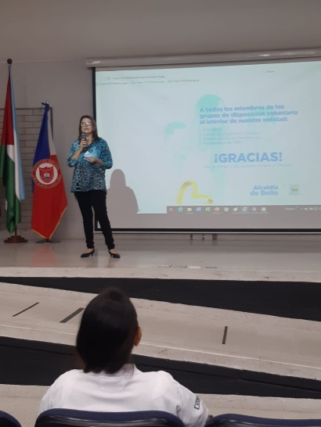
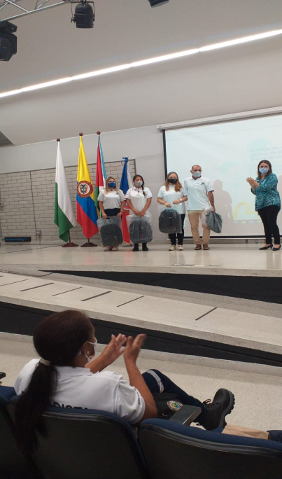
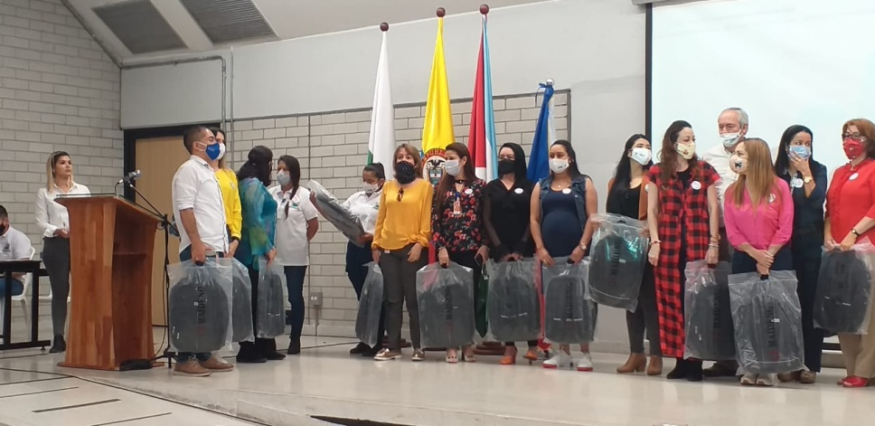
Código : F- GI--56 Versión:02 Fecha Aprobación :2020-01-13
Notes:
Código : F- GI--56 Versión:02 Fecha Aprobación :2020-01-13

Slide 38
APORTE PARA LENTES Y MONTURAS A FAVOR DE LOS EMPLEADOS PÚBLICOS QUE CONFORMAN LA PLANTA DE CARGOS DEL MUNICIPIO DE BELLO:
Beneficio que otorga la Administración Central del Municipio de Bello a los Empleados con mínimo un (1) año de vinculación en la administración Municipal de Bello y por el valor correspondiente hasta (8) días del salario mínimo de la Entidad Municipal, vigente al momento del reconocimiento y pago.
Decreto N° 201704000307 del 08 de Junio de 2017
SOLICITUDES APROBADAS | 59
VALOR | $ 27,968,640.00
FONDO ROTATORIO DE PRÉSTAMOS PARA LOS EMPLEADOS DEL MUNICIPIO DE BELLO
Creado mediante Acuerdo Municipal 011 de 1978 – Modificado mediante Acuerdo Municipal N° 001 de 2019
SOLICITUDES APROBADAS | 24
VALOR | $ 134,700,000.00
Código : F- GI--56 Versión:02 Fecha Aprobación :2020-01-13
Notes:
Código : F- GI--56 Versión:02 Fecha Aprobación :2020-01-13

Slide 39
SISTEMA DE GESTIÓN DE SEGURIDAD Y SALUD EN EL TRABAJO
¿Qué es seguridad y salud en el trabajo?
La seguridad y salud en el trabajo consiste en prevenir las enfermedades y riesgos laborales causados por las condiciones de trabajo con el fin de proteger las condiciones de salud y seguridad de los trabajadores sin importar el tipo de contrato que tengan con la empresa
De igual modo promover una actitud, encaminada en la prevención de riesgos laborales cuyo objetivo es la aplicación de medidas y el desarrollo de las actividades necesarias para la prevención de riesgos derivados del trabajo.
La seguridad y salud en el trabajo se trata de un conjunto de técnicas y procedimientos que tienen como resultado eliminar o disminuir el riesgo de que se produzcan accidentes.
El Sistema de Gestión de Seguridad y Salud en el Trabajo como lo indica su sigla SGSST, consiste en la implementación de un proceso lógico y por etapas basado en la mejora continua.
Este sistema SGSST debe prevenir y reducir los peligros, riesgos y enfermedades que afectan la Seguridad y la Salud en el Trabajo según el Decreto 1072 del 2015.
Notes:
Código : F- GI--56 Versión:02 Fecha Aprobación :2020-01-13

Slide 40
ACTIVIDADES EJECUTADAS
Se elabora el protocolo de Bioseguridad de la Alcaldía del Municipio de Bello: según los lineamientos del Gobierno Nacional se debe crear un protocolo de bioseguridad el cual se debe ejecutar a cabalidad, enmarcado en las disposiciones para enfrentar dicha pandemia del COVID -19. La evidencia reposa en el siguiente link: SGI/apoyo/gestiondeltalentohumano/registros/seguridadysaludeneltrabajo
Inspecciones de Seguridad: Estas inspecciones nos permiten identificar las condiciones de trabajo físicas y necesidades que tiene las Secretarias para la prestación del servicio y protección y cuidad de la Salud de los trabajadores, emitiendo unas recomendaciones que sirven de apoyo para adoptar medidas preventivas y minimizar los riesgos, las inspecciones en lo que va de la vigencia 020 se enfocaron en protocolos de bioseguridad.
Secretaria de Medio Ambiente, en la sede Edificio Celio Arroyave
Sede Tulio Ospina
Patios de Girardota, Secretaria de Movilidad
Sede Casa Betania
Casa de la Cultura
Obras Publicas, sede Perlatto
Inspección de permanencia, Medio ambiente
Secretaria de Salud
Comisaria primera
Secretaria de Movilidad
Inspección cuarta
Sede san Félix, Corregiduría
Sede espacio público, oficina del consumidor
Casa de Justicia
Rentas
Patrimonio cultural
Familias en acción
Casa afro
Adulto mayor las dos sedes
Sisben
Edificio Gaspar de rodas
Participación e inclusión Ciudadana
Seguridad y convivencia ciudadana comisaria tercera, inspección sexta
La evidencia reposa en el archivo de la oficina de SST de forma virtual.
Código : F- GI--56 Versión:02 Fecha Aprobación :2020-01-13
Notes:
Código : F- GI--56 Versión:02 Fecha Aprobación :2020-01-13

Slide 42
Campañas de prevención del contagio y procedimiento frente al Covid-19.
Desde la Dirección Administrativa de Talento Humano, el componente de Seguridad y Salud en el Trabajo y en apoyo con comunicaciones se han proyectado las siguientes circulares e imágenes con campañas frente al Covid-19.
con la y campañas informativas frente al Covid -19:
Circular 083 Divulgación de recomendaciones trabajo remoto
Circular 098 Reporte de funcionarios en trabajo remoto o en casa
Circular 106 Uso de elementos de protección personal
Circular 111 Investigación de accidentes laborales
Circular 113 encuesta de riesgo individual
Circular 138 divulgación protocolo de bioseguridad
Circular 151 continuidad de aislamiento
Circular 157 Cuarentena por la Vida Talento Humano
Circular 158 encuesta de síntomas diaria
Circular 201 Divulgación actualización protocolo de bioseguridad
Circular 211 reporte Covid 19
Notes:
Código : F- GI--56 Versión:02 Fecha Aprobación :2020-01-13

Slide 43
Realización de exámenes médicos ocupacionales: Con el objetivo de revisar preexistencias de los funcionarios se han realizado alrededor de 66 exámenes médicos ocupacionales, de ingreso y periódicos.
Revisión y alimentación diaria de encuesta de riesgo individual ARL SURA: es una herramienta que nos permite dar a conocer el estado de salud de los colaboradores para determinar las preexistencias y el trabajo en casa.
Entrega de kits de desinfección a todos los funcionarios de la alcaldía (2 tapabocas, gel anti bacterial, jabón y alcohol): la administración en su SG-SST estipula el cuidado integral de sus funcionarios es por ello que preocupándose por el estado de salud de cada uno suministra esto a cada funcionario
Elementos de protección personal: Mediante el análisis de la matriz de elementos de protección personal por cargos, y mediante la identificación de peligros y riesgos se evalúa la necesidad de los elementos de protección personal y se realiza la entrega de los mismos al personal de las diferentes sedes.
Lugar de ejecución: Secretaria de Movilidad, Secretaria de Seguridad y Convivencia Ciudadana, Secretaría De Medio Ambiente, Vivienda y Desarrollo Rural, Secretaria de Obras Públicas, Secretaria de Planeación, Secretaria general y Secretaria de Hacienda.
Se entregaron a todos los funcionarios kit de bioseguridad (Alcohol, gel antibacterial y jabón).
Se instalaron 110 acrílicos a los funcionarios que atienden público como medida de bioseguridad frente al covid-19.
Código : F- GI--56 Versión:02 Fecha Aprobación :2020-01-13
Notes:
Código : F- GI--56 Versión:02 Fecha Aprobación :2020-01-13

Slide 44
Campañas de prevención del contagio y procedimiento frente al Covid-19.
Desde la Dirección Administrativa de Talento Humano, el componente de Seguridad y Salud en el Trabajo y en apoyo con comunicaciones se han proyectado las siguientes circulares e imágenes con campañas frente al Covid-19.
con la y campañas informativas frente al Covid -19:
Circular 083 Divulgación de recomendaciones trabajo remoto
Circular 098 Reporte de funcionarios en trabajo remoto o en casa
Circular 106 Uso de elementos de protección personal
Circular 111 Investigación de accidentes laborales
Circular 113 encuesta de riesgo individual
Circular 138 divulgación protocolo de bioseguridad
Circular 151 continuidad de aislamiento
Circular 157 Cuarentena por la Vida Talento Humano
Circular 158 encuesta de síntomas diaria
Circular 201 Divulgación actualización protocolo de bioseguridad
Circular 211 reporte Covid 19
Notes:
Código : F- GI--56 Versión:02 Fecha Aprobación :2020-01-13

Slide 45
HISTORIAS LABORALES
En la actualidad, la información de la historia laboral del 100% de los funcionarios de la Administración Municipal se ha ingresado al aplicativo del SIGEP (Sistema de Información y Gestión del Empleo Público)
La hoja de vida (en el aplicativo SIGEP) se debe actualizar cada dos años, por ello se expidió la circular N°168 de 2020, con el fin de que los funcionarios actualicen su hoja de vida y repose con fecha vigente en su historia laboral.
Durante esta vigencia se hallaron 157 registros de actualización de hoja de vida del SIGEP, correspondientes a empleados públicos; el porcentaje de aprobación de hojas de vida de los funcionarios públicos varía de acuerdo a la actualización que cada uno de ellos reporte en la oficina de historias laborales, esta, por ser una actividad de carácter personal nos impide acceder de manera deliberada y sin consentimiento del funcionario.
Registro y Solicitud de Tiempo Compensatorio: Desde la oficina de Historias laborales se realiza el registro del tiempo compensatorios que tiene derecho el funcionario por haber laborado más de la jornada habitual, esto se hace habitualmente para los funcionarios de las Inspecciones de Policía y Agentes de Tránsito y de manera ocasional las demás dependencias, todo de acuerdo a la necesidad del servicio.
Atender solicitudes gubernamentales y elaborar la respuesta: Para la vigencia 2020 se han atendido aproximadamente 400 requerimientos por parte de los entes de control (fiscalía, contraloría, procuraduría) y la oficina de asuntos internos disciplinarios, dando respuesta al contenido exacto, de lo estrictamente solicitado donde requieren entre otros documentos, Decreto de nombramiento, acta de posesión, hoja de vida, declaración de bienes y rentas, manual de funciones, tanto de funcionarios como de exfuncionarios de la Administración Municipal.
Código : F- GI--56 Versión:02 Fecha Aprobación :2020-01-13
Notes:
Código : F- GI--56 Versión:02 Fecha Aprobación :2020-01-13

Slide 46
Con relación a la Declaración de Bienes y Rentas el 80% de los empleados cumplieron con este requisito para la vigencia 2019, solo 124 personas quedaron pendientes por presentar su declaración, con estos funcionarios se realizan las acciones pertinentes en el sentido de que ya se emitió la circular haciendo el llamado a cumplir con dicho requisito (circular N° 210 de 2020), de lo contrario se remitirán para asuntos disciplinarios.
Notes:
Código : F- GI--56 Versión:02 Fecha Aprobación :2020-01-13

Slide 47
Expedición de certificaciones: Durante la vigencia 2020 se han expedido aproximadamente 350 certificaciones laborales, en las cuales se relaciona antigüedad, manual de funciones y cargos desempeñados, del personal activo, retirado y jubilado de la Administración Municipal, el archivo en Word reposa en los sistemas de la oficina de historias laborales.
Préstamo o Consulta de Historias Laborales: Dentro de los parámetros de reserva, confidencialidad y seguridad de la información, este año, se han realizado aproximadamente 585 préstamos o consultas tanto para funcionarios como exfuncionarios de la Administración Municipal.
Es de tener en cuenta, que las historias laborales las consultan o se prestan a las oficinas donde el desarrollo de sus funciones tiene que ver con las mismas, por ejemplo. La Dirección de Talento Humano, la oficina de Nómina, Carrera Administrativa, seguridad social o cuando son requeridas por los entes de control.
Notes:
Código : F- GI--56 Versión:02 Fecha Aprobación :2020-01-13

Slide 48
NOMINA
ALCALDIA | 3,833,057,464
INDERBELLO | 29,060,401
SECRETARIA DE CONTROL INTERNO | 444,316,545
SECRETARIA DE CULTURA | 424,018,773
SECRETARIA DE DEPORTES Y RECREACIÓN | 405,578,263
SECRETARIA DE DEPORTES Y RECREACION | 298,219,842
SECRETARIA DE EDUCACION | 1,095,208,782
SECRETARIA DE GESTION DEL RIESGO Y ATENCION A DESASTRES | 89,412,054
SECRETARIA DE GOBIERNO | 1,065,924,424
SECRETARIA DE GOBIERNO (F) | 582,744,463
SECRETARIA DE GOBIERNO (I4) | 145,289,000
SECRETARIA DE GOBIERNO (I5) | 373,805,312
SECRETARIA DE HACIENDA (F) | 1,628,381,763
SECRETARIA DE HACIENDA (I) | 231,151,457
SECRETARIA DE HACIENDA (I3) | 159,137,817
SECRETARIA DE INTEGRACION SOCIAL Y PARTICIPACION | 2,849,840
SECRETARIA DE MEDIO AMB, VIVIENDA Y DLLO RURAL | 725,773,807
SECRETARIA DE MEDIO AMBIENTE Y DESARROLLO RURAL | 4,681,206
SECRETARIA DE MOVILIDAD | 5,407,229,768
SECRETARIA DE OBRAS PUBLICAS | 282,826,395
SECRETARIA DE OBRAS PUBLICAS | 2,228,158
SECRETARIA DE PARTICIPACION E INCLUSION SOCIAL | 157,197,278
SECRETARIA DE PLANEACION (F) | 1,223,449,569
SECRETARIA DE RECAUDOS Y PAGOS | 824,199,602
SECRETARIA DE SALUD (I2) | 35,376,682
SECRETARIA DE SALUD (F) | 258,485,140
SECRETARIA DE SALUD (F2) | 347,355,758
SECRETARIA DE SALUD (I) | 575,449,144
SECRETARIA DE SEGURIDAD Y CONVIVENCIA CIUDADANA | 473,010,416
SECRETARIA DE SEGURIDAD Y CONVIVENCIA CIUDADANA-COMISARIOS | 43,084,207
SECRETARIA DE SEGURIDAD Y CONVIVENCIA CIUDADANA-INSPECTORES | 137,426,535
SECRETARIA DE SERVICIOS ADMINISTRATIVOS | 1,016,302,745
SECRETARIA DE SERVICIOS ADMINISTRATIVOS (F) | 1,074,404,528
SECRETARIA DEL ADULTO MAYOR | 555,136,368
SECRETARIA DEL INTERIOR | 122,641,401
SECRETARIA GENERAL | 1,210,923,719
SECRETARIA JURIDICA | 174,643,586
SECRETARIA OBRAS PUBLICAS (F) | 328,321,688
SECRETARIA PRIVADA | 498,127,189
Total general | 26,286,431,089
A continuación, se relaciona el resumen de cubrimiento de nómina y prestaciones sociales con corte al 30 de octubre de 2020, totalizado por Centro de costos y tipo de nómina. En este resumen están incluidos los totales de pagos realizados por vacaciones, prima de vacaciones, bonificación recreación, bonificación por servicios prestados, prima de servicios, retroactivos e incrementos, mesada pensional y mesada adicional de junio.
Notes:
Código : F- GI--56 Versión:02 Fecha Aprobación :2020-01-13

Slide 49
PENSIONADOS | 4.449.017.922
Total general | 4.449.017.922
CONCEJO MUNICIPAL | 513.785.597
Total general | 513.785.597
NOMINA TRABAJADOR OFICIAL
SECRETARIA DE OBRAS PUBLICAS (F) | 5.147.162
SECRETARIA DE OBRAS PUBLICAS (I) | 59.616.501
Total general | 64.763.663
CONSOLIDADO NOMINA
NOMINA | NOMINA/PRESTACIONES SOCIALES | CANTIDAD FUNCIONARIOS
ADMINISTRATIVA | 26,286,431,089 | 622
JUBILADOS | 4,449,017,922 | 284
CONCEJO | 513,785,597 | 12
TRABAJADOR OFICIAL | 64,763,663 | 1
Código : F- GI--56 Versión:02 Fecha Aprobación :2020-01-13
Notes:
Código : F- GI--56 Versión:02 Fecha Aprobación :2020-01-13

Slide 50
Notes:
Código : F- GI--56 Versión:02 Fecha Aprobación :2020-01-13

Slide 51
INCAPACIDADES “PRESTACIONES ECONOMICAS”: Se presenta consolidado de las prestaciones económicas, recuperadas por concepto de incapacidades, entre las diferentes EPS por valor de $ 269,252,512.
INGRESOS CUENTA DE AHORROS DAVIVIENDA 03750058575 A 30 DE SEPTIEMBRE DE 2020
EPS | ENERO | FEBRERO | MARZO | ABRIL | MAYO | JUNIO | JULIO | AGOSTO | SEPTIEMBRE
SURA | $ 21,110,495 | $ 8,375,130 | $ 4,630,727 | $ 19,309,285 | $ 7,072,232 | $ 17,717,957 | $ 9,575,507 | $ 15,266,916 | $ 17,872,065
COOMEVA | $ - | $ 1,103,816 | $ 5,161,121 | $ 2,565,499 | $ - | $ - | $ - | $ - | $ -
NUEVA EPS | $ 274,089 | $ 10,915,662 | $ 769,317 | $ - | $ 645,616 | $ - | $ - | $ - | $ 71,672
SANITAS | $ - | $ - | $ - | $ - | $ - | $ - | $ - | $ - | $ -
MEDIMAS | $ - | $ - | $ - | $ - | $ - | $ - | $ - | $ - | $ -
SALUDTOTAL | $ - | $ - | $ 324,462 | $ 2,147,975 | $ - | $ - | $ - | $ - | $ 1,378,810
SAVIASALUD | $ - | $ - | $ - | $ - | $ - | $ - | $ - | $ - | $ -
ARL POSITIVA | $ 15,611,963 | $ 4,919,217 | $ 1,124,310 | $ - | $ - | $ 4,262,293 | $ - | $ - | $ -
ARL SURA | $ - | $ 4,348,385 | $ 2,679,742 | $ - | $ 5,119,557 | $ 6,332,039 | $ - | $ - | $ 78,566,653
TOTALES | $ 36,996,547 | $ 29,662,210 | $ 14,689,679 | $ 24,022,759 | $ 12,837,405 | $ 28,312,289 | $ 9,575,507 | $ 15,266,916 | $ 97,889,200
Código : F- GI--56 Versión:02 Fecha Aprobación :2020-01-13
Notes:
Código : F- GI--56 Versión:02 Fecha Aprobación :2020-01-13

Slide 52
Consolidado de clasificación de incapacidades
CLASIFICACION |  | ENERO | FEBRERO | MARZO | ABRIL | MAYO | JUNIO | JULIO | AGOSTO | SEPTIEMBRE | OCTUBRE
ENFERMEDAD GENERAL |  | 45 | 43 | 50 | 16 | 9 | 23 | 25 | 42 | 57 | 64
ENFERMEDAD PROFESIONAL |  | 0 | 0 | 0 | 0 | 0 | 0 | 0 | 2 | 2 | 5
ACCIDENTE LABORAL |  | 3 | 5 | 3 | 8 | 4 | 7 | 5 | 2 | 9 | 8
LICENCIA DE PATERNIDAD |  | 1 | 0 | 0 | 0 | 0 | 0 | 0 | 0 | 0 | 2
LICENCIA DE MATERNIDAD |  | 1 | 0 | 0 | 1 | 0 | 1 | 0 | 0 | 0 | 1
TOTALES |  | 50 | 48 | 53 | 25 | 13 | 31 | 30 | 46 | 68 | 80
SEGURIDAD SOCIAL Y PARAFISCALES
INFORME RESUMIDO DE PAGOS POR ADMINISTRADORAS EN SEGURIDAD SOCIAL DURANTE LA VIGENCIA 2020 (DEL 01/01/2020 AL 30/10/2020) (SALUD, PENSIÓN, ARL Y PARAFISCALES DE EMPLEADOS) Y SALUD JUBILADOS
RESUMEN DE PAGO A PENSIÓN
ADMINISTRADORA | SUMATORIA IBC | COTIZACIÓN OBLIGATORIA | FONDO DE SOLIDARIDAD PENSIONAL | FONDO DE SOLIDARIDAD Y SUBSISTENCIA | VALOR PAGADO
COLFONDOS | 6,391,907,872 | 861,765,100 | 18,619,400 | 18,619,400 | 899,003,900
COLPENSIONES | 12,654,143,904 | 1,696,636,500 | 35,555,500 | 35,583,000 | 1,767,775,000
PORVENIR | 2,994,057,028 | 399,947,200 | 9,298,100 | 9,578,800 | 418,824,100
PROTECCIÓN | 2,851,966,720 | 380,157,800 | 8,885,600 | 8,913,100 | 397,956,500
SKANDIA | 164,092,201 | 21,953,000 | 657,500 | 657,500 | 23,268,000
TOTAL (AFP) | 25,056,167,725 | 3,360,459,600 | 73,016,100 | 73,351,800 | 3,506,827,500
Notes:
Código : F- GI--56 Versión:02 Fecha Aprobación :2020-01-13

Slide 53
¡Gracias!
Código : F- GI--56 Versión:02 Fecha Aprobación :2020-01-13
Notes:
Código : F- GI--56 Versión:02 Fecha Aprobación :2020-01-13

